Slide 1

Componentes básicos de um computador
Processador – Memória – Bus/Barramento – Periféricos

Slide 2
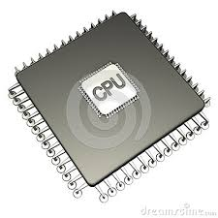
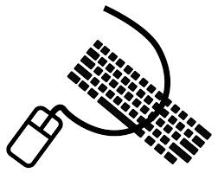


Esquema básico
Memória
Processador
Periféricos
Bus ou Barramento

Slide 3


Os principais elementos do computador
Carlos Pereira 2014/2015
O processador (ou microprocessador) é responsável pelo tratamento de informações armazenadas na memória (programas em código máquina e dados).
A memória é responsável pelo armazenamento dos programas e dos dados.
Periféricos, que são os dispositivos responsáveis pelas entradas e saídas de dados do computador, ou seja, pelas interações entre o computador e o utilizador. Exemplos de periféricos são o monitor, teclado, rato, impressoras, etc.
Barramento, que liga todos estes componentes e é uma via de comunicação de alto desempenho por onde circulam os dados tratados pelo computador.

Slide 4
Índice
1 – Barramento (5)
  1.1 - Classificação da informação que passa no Barramento (6)
  1.2 - Tipos de barramento (Sistema e E/S) (7)
    1.2.1 - Caracterização do barramento de E/S quanto à sua aplicação (9)
    1.3 - Pedidos de Interrupção IRQ - interrupt request (11)
    1.4 - Acesso Direto a Memória (Direct Memory Access - DMA)
    1.5 - Evolução histórica do BUS (15)

Slide 5
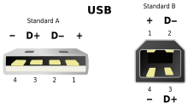
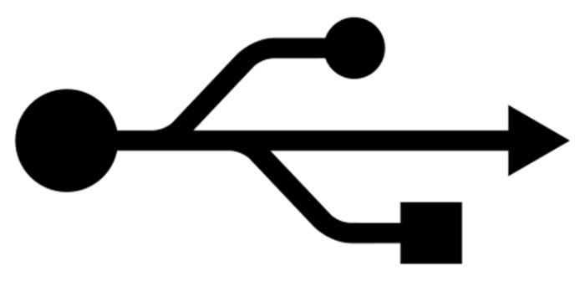
USB - Universal Serial Bus

Slide 6
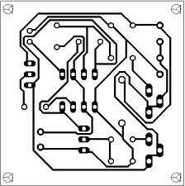
Barramento
Carlos Pereira 2014/2015
Barramento (em inglês bus) é um componente da arquitetura do computador, através do qual se realizam as comunicações dentro do sistema.
O Barramento é o componente da arquitetura do computador que interliga todos os componentes do computador. Trata-se dum conjunto de condutores elétricos através dos quais passam três tipos de informação:
Dados
Endereços
Controlo

Slide 7
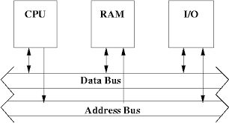
Carlos Pereira 2014/2015
Classificação da informação que passa no Barramento
Dados, transferidos bit a bit por cada um dos condutores;
Endereços, que indicam o local de destino/origem dos dados;
Controlo, como sinais de relógio, sinais de interrupção, etc..

Slide 8
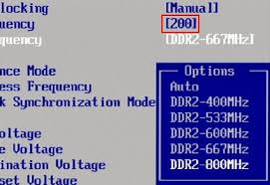
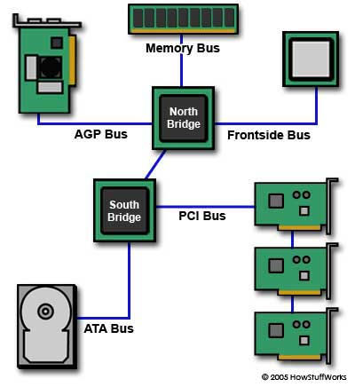
Velocidade do BUS
Barramento frontal (Front Side Bus ou FSB em inglês) é o barramento de transferência de dados que transporta informação entre o CPU e o northbridge da placa-mãe.
Um BUS é um circuito que conecta uma parte da placa-mãe a outra. Quanto mais dados o BUS manipular ao mesmo tempo, mais rápida a troca de informação.
A velocidade do barramento, medida em megahertz (MHz), e refere-se à quantidade de dados que podem mover-se através do barramento num determinado período de tempo
A largura de banda ou throughput o máximo do barramento frontal é determinado pelo produto da largura da via de dados, frequência de clock (ciclos por segundo) e a quantidade de transferências de dados realizadas por ciclo do clock.

Slide 9
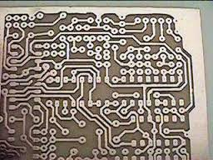
Tipos de barramento
Sistema e E/S
Carlos Pereira 2014/2015
Barramento Local (ou de Sistema), que interliga sincronamente CPU e memória. É a parte do barramento que melhor desempenho deverá ter no sistema, pois interliga os dois principais e insubstituíveis componentes do sistema;
Barramento de Entrada/Saída (E/S), que interliga todos os outros dispositivos ao barramento local sendo a sua velocidade e largura (em nº de bits) substancialmente menor que a do barramento local.

Slide 10
Esquema do barramento
Carlos Pereira 2014/2015
RAM
CPU
BARRAMENTO local
RAM
Cache
Dispositivos de E/S Externos
interface
Barramento de E/S

Slide 11
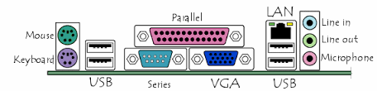
Caracterização do barramento de E/S quanto à sua aplicação
Carlos Pereira 2014/2015
Interna, que serve para ligar dispositivos normalizados e existentes em praticamente todos os computadores pessoais: teclado, portas série/paralelas, drive de cd/dvd;
Externa, que serve como forma de expandir as características do computador acrescentando novos dispositivos. Estes dispositivos, interligam-se com o sistema através de conectores (normalizados para cada barramento) e obedecendo às regras de acesso ao barramento;

Slide 12
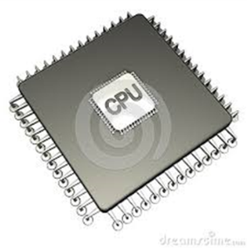
Esquema de barramento local, interno e externo
Carlos Pereira 2014/2015
Dispositivos externos
Barramento Externo
Barramento local
Memória
T<Teclado
Porta série
Porta paralela
Drives (CD;DVD)
Barramento Interno

Slide 13
Pedidos de Interrupção
IRQ - interrupt request
Carlos Pereira 2014/2015
Os pedidos de interrupção (IRQ - interrupt request ) servem para o CPU coordenar as transações entre os diversos componentes do sistema no acesso a memória e barramento. Este funcionamento é necessário pois apenas um dispositivo pode aceder ao barramento e memória num dado momento. Se mais do que um dispositivo aceder em simultâneo a comunicação é impossível.
Para isso, cada dispositivo tem associado um IRQ (numérico) único no sistema, que o identifica e lhe confere diferentes prioridades.
Por norma, um computador pessoal dispõe de vários IRQ’s, que são distribuídos pelos dispositivos no arranque. Cada dispositivo deverá requisitar um IRQ que ainda não tenha sido requisitado, o que a acontecer provocará conflitos de comunicação graves.

Slide 14
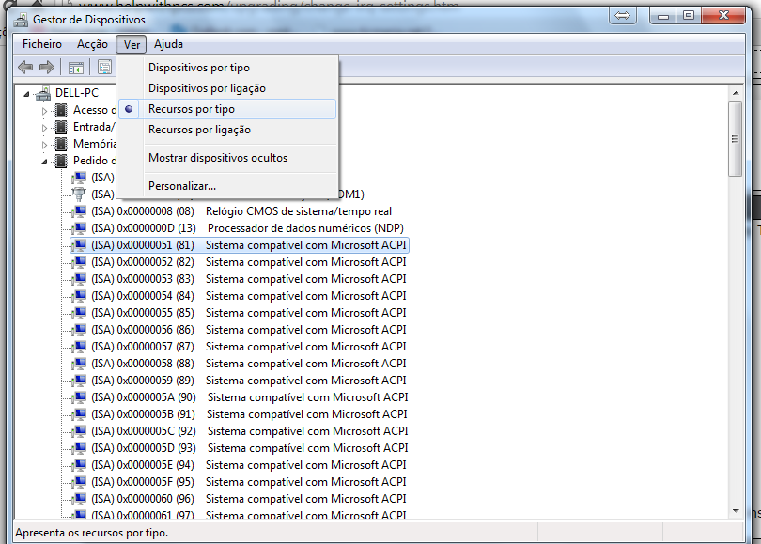
IRQ - interrupt request - Pedidos de Interrupção
Carlos Pereira 2014/2015

Slide 15
Acesso Direto a Memória
(Direct Memory Access - DMA)
Carlos Pereira 2014/2015
Problema - O CPU é responsável pela transações entre periféricos e memória, o que quer dizer que o CPU está completamente dedicado à comunicação enquanto esta se realiza. Se está dedicado a tarefas de comunicação então não realiza o processamento das instruções propriamente ditas, o que faz diminuir o desempenho geral do sistema.
Solução do problema - a solução encontrada foi implementar fora do CPU a capacidade de gerir o acesso à memória e barramento. Esta capacidade denomina-se Acesso Direto a Memória (Direct Memory Access - DMA) e está implementado exteriormente ao barramento e aos dispositivos, ou seja, é implementado como um novo componente da arquitetura (PC).

Slide 16
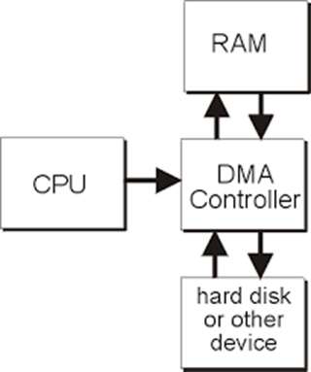
Esquema DMA
Carlos Pereira 2014/2015
Conclusão - Cada dispositivo dispõe de um canal de DMA que utiliza para informar o controlador de DMA do pedido de transferência de dados. O controlador DMA por sua vez, realiza as tarefas de comunicação sem a participação do CPU que continuará a realizar as suas instruções.

Slide 17
Evolução histórica do BUS
Carlos Pereira 2014/2015
Barramentos da placa mãe (Internos)
Barramentos: ISA, AGP, PCI, PCI Express, AMR e outros
Barramento ISA (Industry Standard Architecture)
Barramento PCI (Peripheral Component Interconnect)
Barramento PCI-X (Peripheral Component Interconnect Extended)
Barramento AGP (Accelerated Graphics Port)
Barramento PCI Express
Barramentos AMR, CNR e ACR
Barramentos fora da placa mãe (externos)
Barramento SATA (Serial Advanced Technology Attachment)
Tecnologia USB (Universal Serial Bus)
Tecnologia FireWire (IEEE 1394)

Slide 18
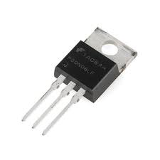
MOSFET = transístor
Carlos Pereira 2014/2015
http://www.youtube.com/watch?v=tz62t-q_KEc

